Slide 1
Support Vector Machine
SVM의 기본적인 아이디어는 두 클래스 사이의 경계(hyperplane)를 찾는 것이다.
데이터의 분포 모양에 따라 효과적인 경계를 찾아내는 방법을 탐구한다.

Slide 2
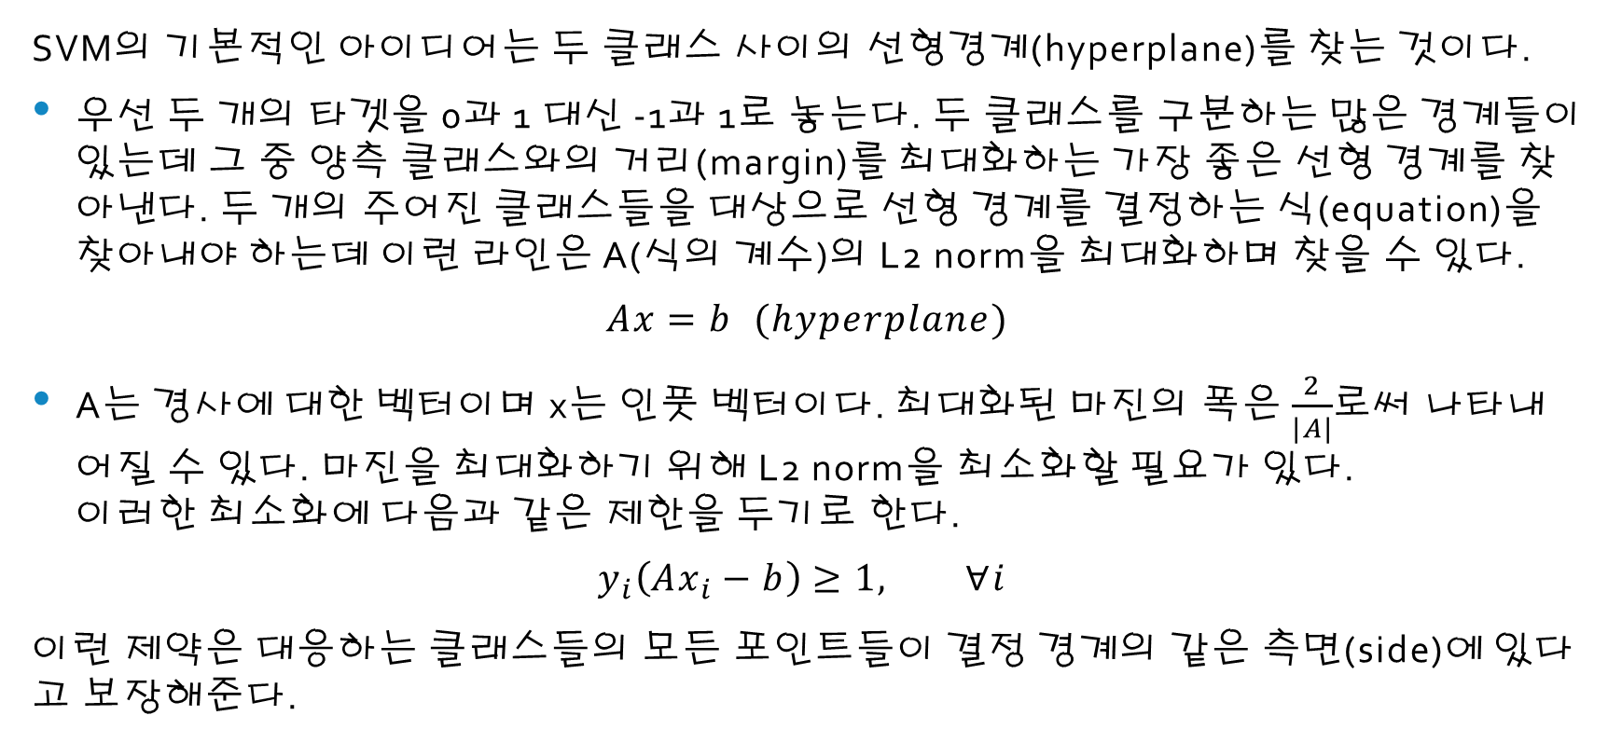
Introduction
SVM의 기본적인 아이디어는 두 클래스 사이의 선형경계(hyperplane)를 찾는 것이다.
우선 두 개의 타겟을 0과 1 대신 -1과 1로 놓는다. 두 클래스를 구분하는 많은 경계들이 있는데 그 중 양측 클래스와의 거리(margin)를 최대화하는 가장 좋은 선형 경계를 찾아낸다. 두 개의 주어진 클래스들을 대상으로 선형 경계를 결정하는 식(equation)을 찾아내야 하는데 이런 라인은 A(식의 계수)의 L2 norm을 최대화하며 찾을 수 있다.
$$Ax=b (hyperplane)$$
A는 경사에 대한 벡터이며 x는 인풋 벡터이다. 최대화된 마진의 폭은 $\frac{2}{|A|}$로써 나타내어질 수 있다. 마진을 최대화하기 위해 L2 norm을 최소화할 필요가 있다. 이러한 최소화에 다음과 같은 제한을 두기로 한다.
$$y_{i}\left(Ax_{i}−b\right)≥1, ∀i$$
이런 제약은 대응하는 클래스들의 모든 포인트들이 결정 경계의 같은 측면(side)에 있다고 보장해준다.

Slide 3
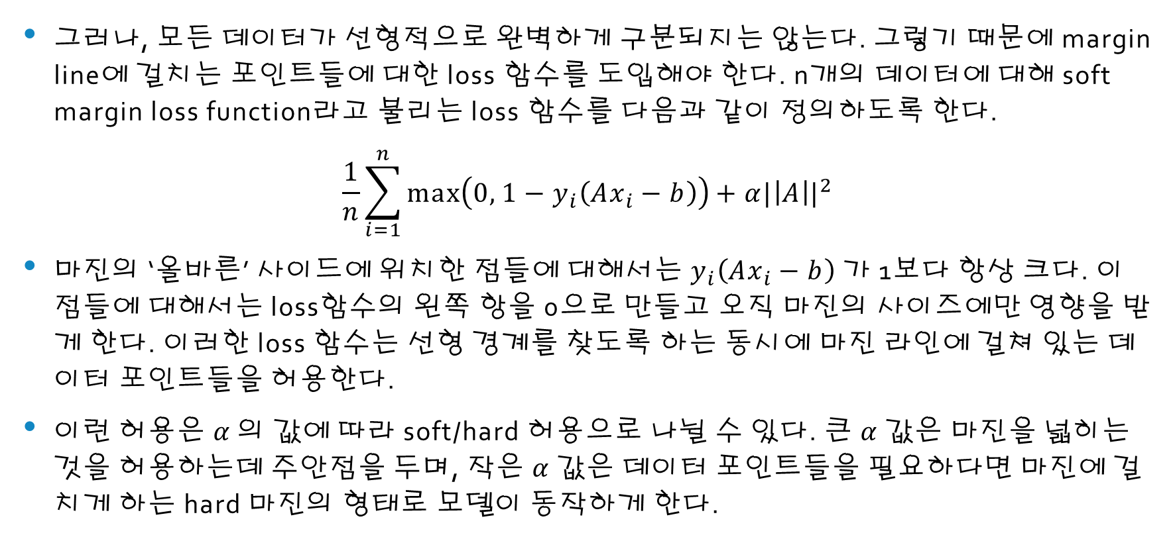
Introduction
그러나, 모든 데이터가 선형적으로 완벽하게 구분되지는 않는다. 그렇기 때문에 margin line에 걸치는 포인트들에 대한 loss 함수를 도입해야 한다. n개의 데이터에 대해 soft margin loss function라고 불리는 loss 함수를 다음과 같이 정의하도록 한다.
$$\frac{1}{n}\sum_{i=1}^{n}{\max\left(0, 1−y_{i}\left(Ax_{i}−b\right)\right)+{α|\left|A\right||}^{2}}$$
마진의 ‘올바른’ 사이드에 위치한 점들에 대해서는 $y_{i}\left(Ax_{i}−b\right)$가 1보다 항상 크다. 이 점들에 대해서는 loss함수의 왼쪽 항을 0으로 만들고 오직 마진의 사이즈에만 영향을 받게 한다. 이러한 loss 함수는 선형 경계를 찾도록 하는 동시에 마진 라인에 걸쳐 있는 데이터 포인트들을 허용한다.
이런 허용은 𝛼 의 값에 따라 soft/hard 허용으로 나뉠 수 있다. 큰 𝛼 값은 마진을 넓히는 것을 허용하는데 주안점을 두며, 작은 𝛼 값은 데이터 포인트들을 필요하다면 마진에 걸치게 하는 hard 마진의 형태로 모델이 동작하게 한다.

Slide 4
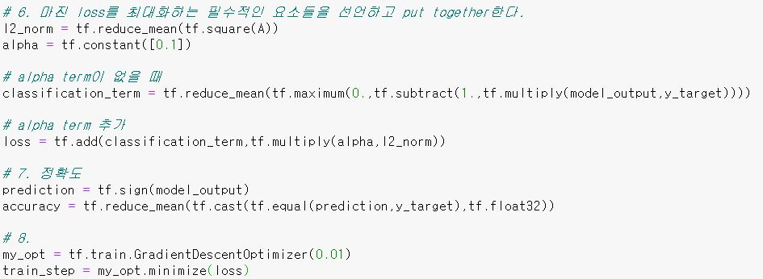
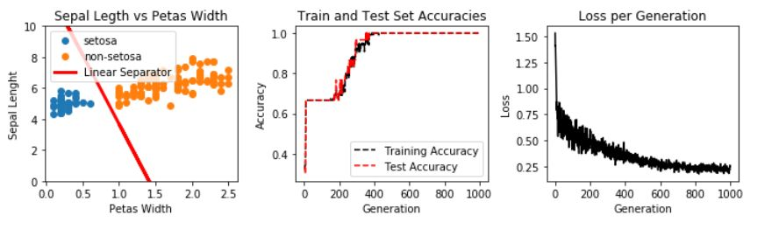
Working with a linear SVM
다음은 iris data의 sepal length와 petal width로 부터 setosa인지 아닌지를 구분하는 선형 경계를 긋는 코드이다. 데이터를 불러오는 것은 앞장과 거의 동일하고 Loss 함수가 어떻게 정의되었는지를 주의 깊게 보면 된다.

Slide 5
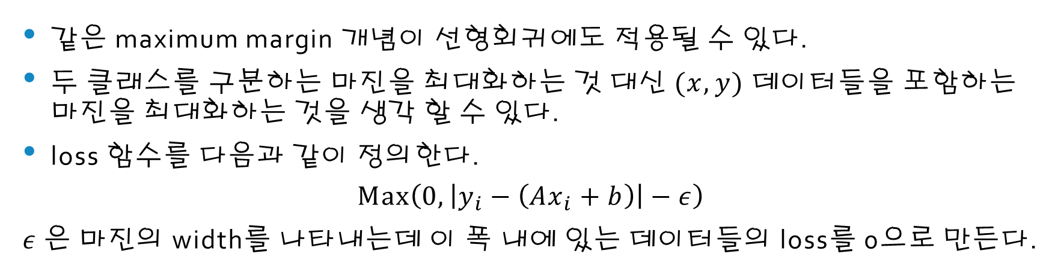
Reduction to linear regression
같은 maximum margin 개념이 선형회귀에도 적용될 수 있다.
두 클래스를 구분하는 마진을 최대화하는 것 대신 $(x,y)$ 데이터들을 포함하는 마진을 최대화하는 것을 생각 할 수 있다.
loss 함수를 다음과 같이 정의한다.
$$\operatorname{Max}\left(0,\left|y_{i}−\left({Ax}_{i}+b\right)\right|−ε\right)$$
𝜖 은 마진의 width를 나타내는데 이 폭 내에 있는 데이터들의 loss를 0으로 만든다.

Slide 6
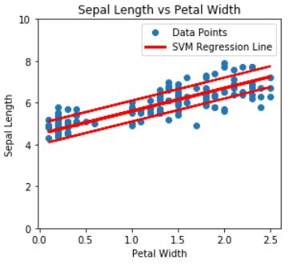
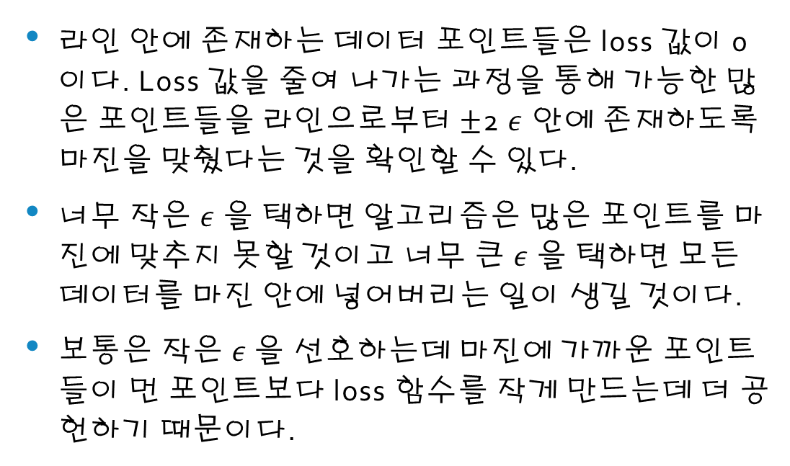
Reduction to linear regression
라인 안에 존재하는 데이터 포인트들은 loss 값이 0이다. Loss 값을 줄여 나가는 과정을 통해 가능한 많은 포인트들을 라인으로부터 $±$2 $ε$ 안에 존재하도록 마진을 맞췄다는 것을 확인할 수 있다.
너무 작은 𝜖 을 택하면 알고리즘은 많은 포인트를 마진에 맞추지 못할 것이고 너무 큰 𝜖 을 택하면 모든 데이터를 마진 안에 넣어버리는 일이 생길 것이다.
보통은 작은 𝜖 을 선호하는데 마진에 가까운 포인트들이 먼 포인트보다 loss 함수를 작게 만드는데 더 공헌하기 때문이다.

Slide 7
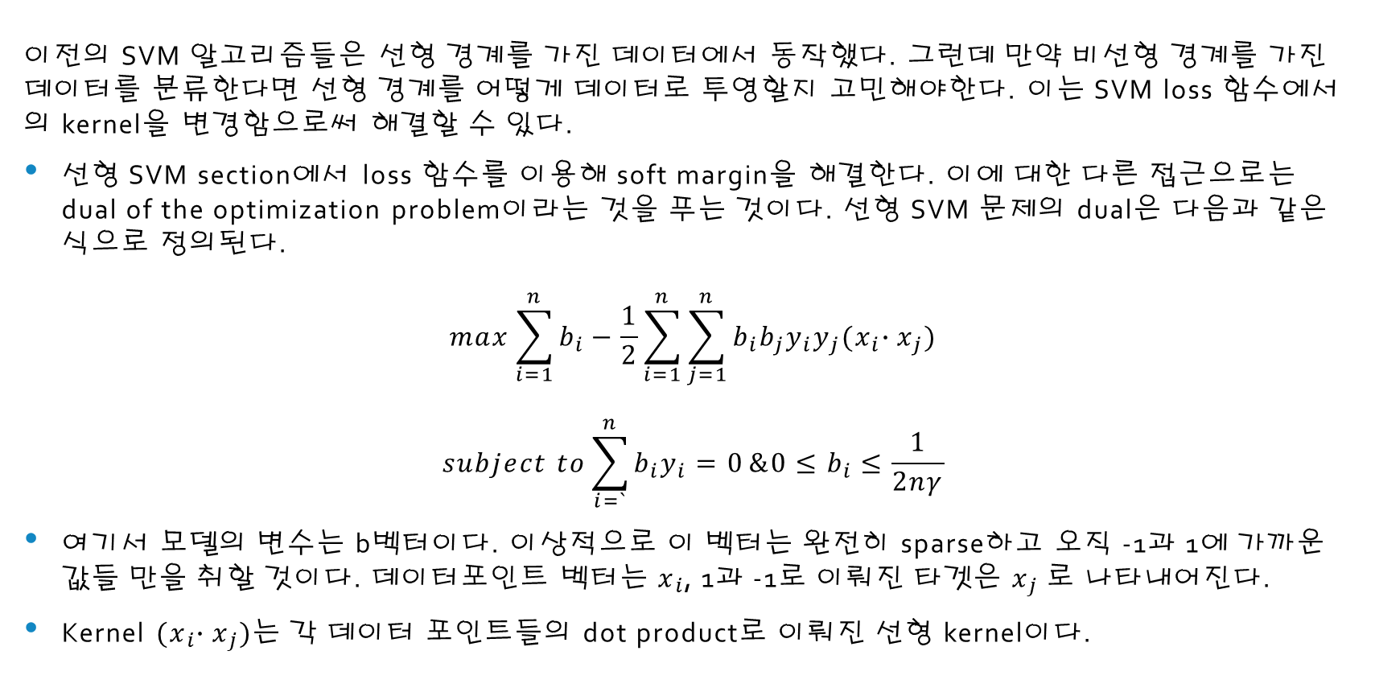
Working with kernels in TensorFlow
이전의 SVM 알고리즘들은 선형 경계를 가진 데이터에서 동작했다. 그런데 만약 비선형 경계를 가진 데이터를 분류한다면 선형 경계를 어떻게 데이터로 투영할지 고민해야한다. 이는 SVM loss 함수에서의 kernel을 변경함으로써 해결할 수 있다.
선형 SVM section에서 loss 함수를 이용해 soft margin을 해결한다. 이에 대한 다른 접근으로는 dual of the optimization problem이라는 것을 푸는 것이다. 선형 SVM 문제의 dual은 다음과 같은 식으로 정의된다.
$$max\sum_{i=1}^{n}{b_{i}−\frac{1}{2}\sum_{i=1}^{n}{\sum_{j=1}^{n}{b_{i}b_{j}y_{i}y_{j}{(x}_{i}{∙x}_{j})}}}$$
$$subject to\sum_{i=`}^{n}{b_{i}y_{i}=0}\&0≤b_{i}≤\frac{1}{2nγ}$$
여기서 모델의 변수는 b벡터이다. 이상적으로 이 벡터는 완전히 sparse하고 오직 -1과 1에 가까운 값들 만을 취할 것이다. 데이터포인트 벡터는 $x_{i}$, 1과 -1로 이뤄진 타겟은 $x_{j}$로 나타내어진다.
Kernel ${(x}_{i}{∙x}_{j})$는 각 데이터 포인트들의 dot product로 이뤄진 선형 kernel이다.

Slide 8
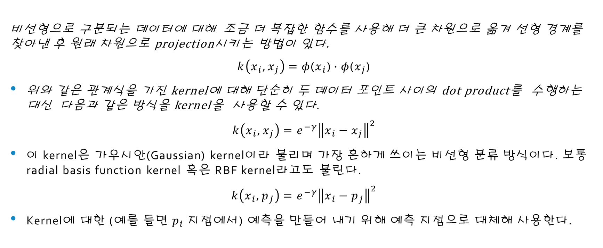
Working with kernels in TensorFlow
비선형으로 구분되는 데이터에 대해 조금 더 복잡한 함수를 사용해 더 큰 차원으로 옮겨 선형 경계를 찾아낸 후 원래 차원으로 projection시키는 방법이 있다.
$$k\left(x_{i},x_{j}\right)=\text{φ}\text{(}x_{i}\text{)}∙\text{φ}\text{(}x_{j}\text{)}$$
위와 같은 관계식을 가진 kernel에 대해 단순히 두 데이터 포인트 사이의 dot product를 수행하는 대신 다음과 같은 방식을 kernel을 사용할 수 있다.
$$k\left(x_{i},x_{j}\right)=e^{−γ}{\left\|x_{i}−x_{j}\right\|}^{2}$$
이 kernel은 가우시안(Gaussian) kernel이라 불리며 가장 흔하게 쓰이는 비선형 분류 방식이다. 보통 radial basis function kernel 혹은 RBF kernel라고도 불린다.
$$k\left(x_{i},p_{j}\right)=e^{−γ}{\left\|x_{i}−p_{j}\right\|}^{2}$$
Kernel에 대한 (예를 들면 $p_{i} 지$점에서) 예측을 만들어 내기 위해 예측 지점으로 대체해 사용한다.

Slide 9
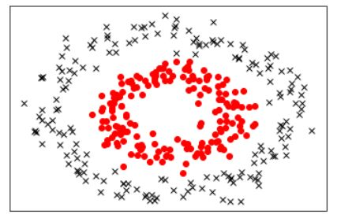
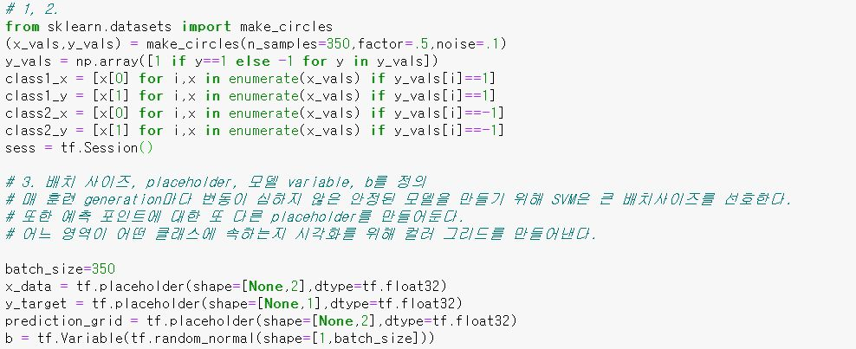
Working with kernels in TensorFlow
이와 같이 클래스가 구분되어 있는 경우는 선형으로 결정 경계를 찾기가 어렵다. 앞서 설명했듯 Gaussian kernel을 이용해 더 고차원으로 확장한 뒤 선형 경계를 찾고 다시 2차원으로 투영시키면 효과적으로 분류할 수 있다.
해당 데이터셋은 sicit-learn의 make_circles을 이용하면 얻을 수 있다.

Slide 10
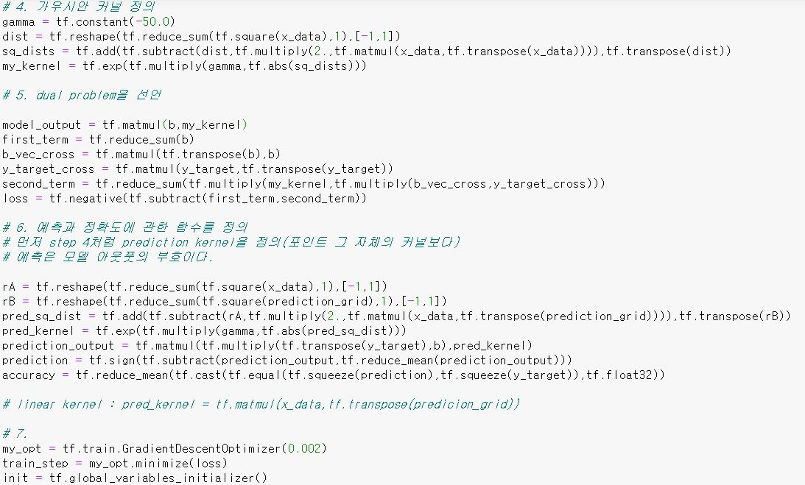
Working with kernels in TensorFlow
Gaussian kernel과 Loss 함수, accuracy를 측정하는 함수를 정의

Slide 11
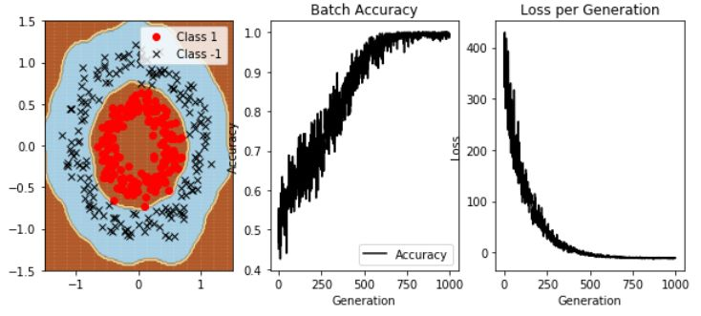
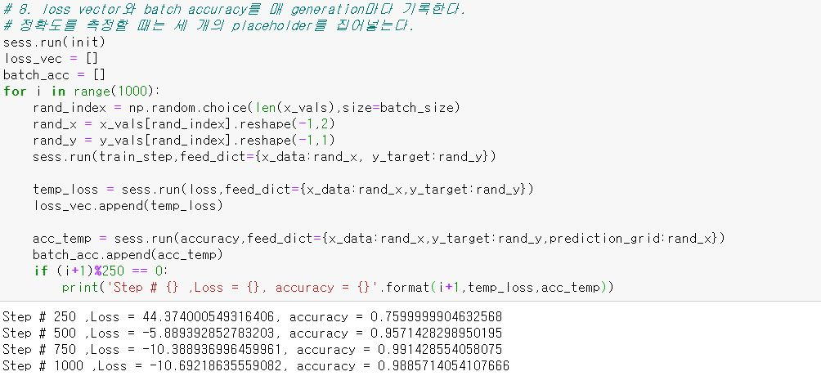
Working with kernels in TensorFlow
Gaussian kernel을 사용함으로써 클래스들이 잘 구분되는 것을 확인할 수 있다.

Slide 12
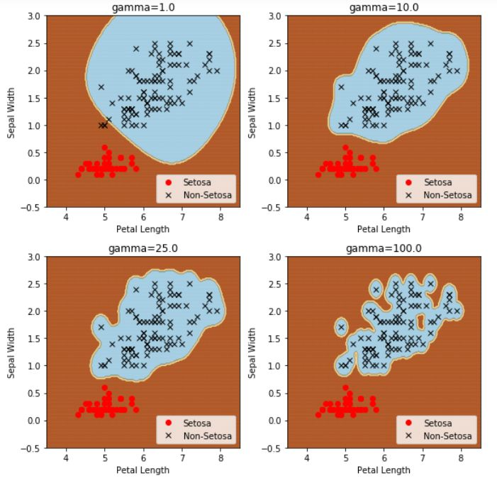
Working with kernels in TensorFlow
앞의 예에서는 Gaussian kernel에 대한 gamma 값을 50으로 지정했으나 값이 달라짐에 따라 학습의 정도 역시 달라진다.
다음은 iris 데이터셋에 대해 Gaussian kernel을 이용한 SVM 알고리즘으로 분류를 시도한 결과이다. gamma값이 작을 수록 과소적합 되며 gamma 값이 커질 수록 학습데이터에 과대적합 되는 경향을 확인할 수 있다.

Slide 13
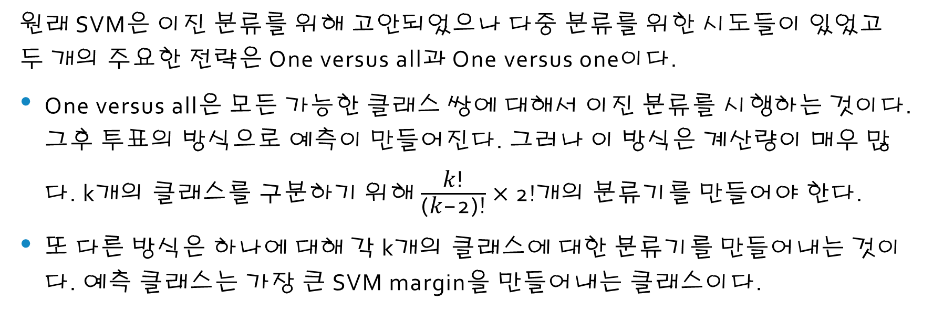
Implementing a multi-class SVM
원래 SVM은 이진 분류를 위해 고안되었으나 다중 분류를 위한 시도들이 있었고 두 개의 주요한 전략은 One versus all과 One versus one이다.
One versus all은 모든 가능한 클래스 쌍에 대해서 이진 분류를 시행하는 것이다. 그후 투표의 방식으로 예측이 만들어진다. 그러나 이 방식은 계산량이 매우 많다. k개의 클래스를 구분하기 위해 $\frac{\text{k}\text{!}}{\text{(}\text{k}\text{−}\text{2)!}}×\text{2!}$개의 분류기를 만들어야 한다.
또 다른 방식은 하나에 대해 각 k개의 클래스에 대한 분류기를 만들어내는 것이다. 예측 클래스는 가장 큰 SVM margin을 만들어내는 클래스이다.

Slide 14
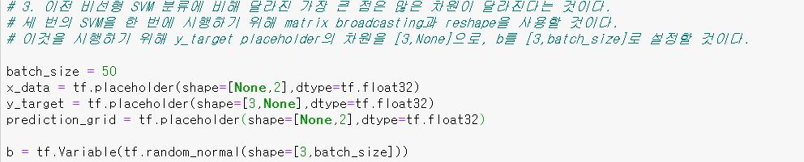
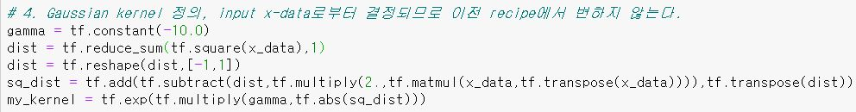
Implementing a multi-class SVM
다음 예시는 모든 클래스에 대해 각각 분류기를 만들어내는 두 번째 방법을 따른다.
이진 분류와의 가장 큰 차이점은 동시에 3가지 클래스에 대해 계산하기 위해 조금 더 큰 차원에서의 연산을 다룬다는 것이다.
iris데이터를 사용하고 각 클래스를 위한 세 개의 Gaussian kernel을 만든 후 가장 높은 마진이 있는 예측 포인트를 만들어낼 것이다.

Slide 15
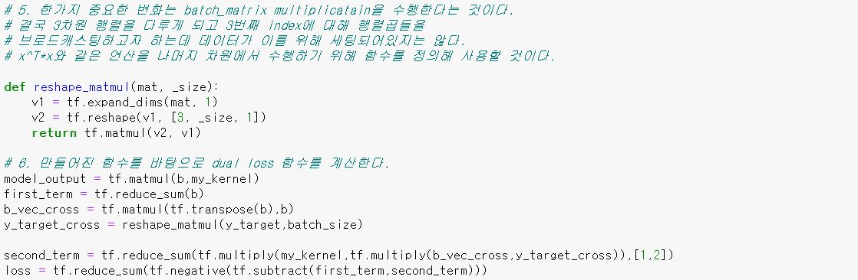
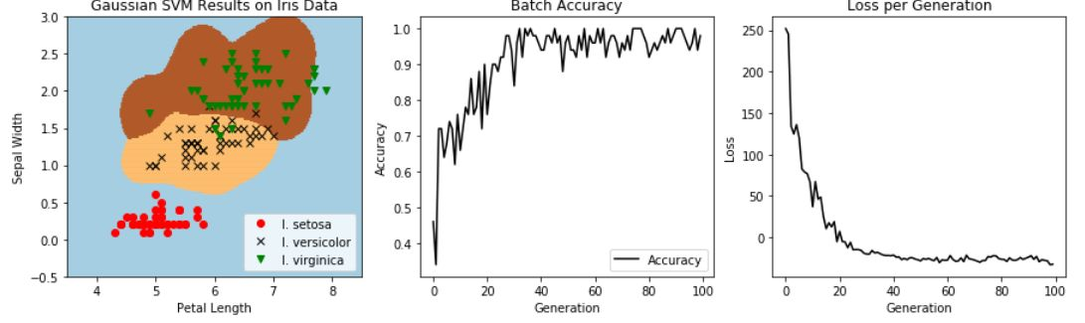
Implementing a multi-class SVM
해당 loss를 바탕으로 세 개의 클래스에 대한 분류 역시 수행할 수 있다.

